Slide 1
Okuldan Sektöre Yol Haritası
Furkan Sönmez

Slide 2
İçerikler
Tanışalım
Okul Hayatı ve Okula Bakış
Yazılım ve Javaya İlk Bakış
Java ve Diğer Diller - İş İmkanları
Mühendislik Üzerine Sohbet
Anahtar Kelimeler
Mezun Olmadan Bilsek İyi Olur
Sizin Sorularınız

Slide 3
Tanışalım
Linkedin: https://www.linkedin.com/in/mrsonmez10/
Youtube: https://www.youtube.com/c/mrsonmez10
GitHub: https://github.com/mrsonmez10
Twitter: https://twitter.com/mrsonmez10
Udemy: https://www.udemy.com/user/furkan-47472/

Slide 4
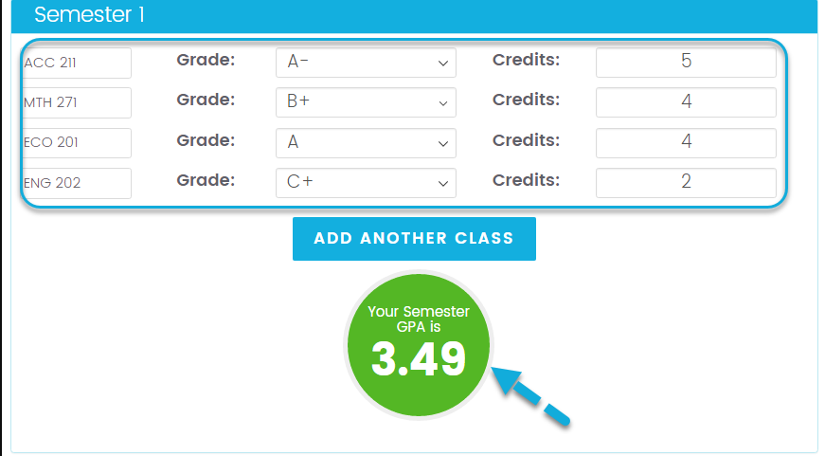
Okul Hayatı ve Okula Bakış

Slide 5
GPA Formül
Derslere düzenli git
Anlamadığını o hafta içinde kesinlikle hoca, labcı veya sınıftan arkadaşlarına sor
Aynı gün içinde tekrarını yapmaya çalış

Slide 6

Okula Bakış

Slide 7
Yazılım ve Javaya İlk Bakış
Yazılım: Temelde bilgisayara nasıl çalışacağını söyleyen komutlar ve veriler bütünüdür.
Java, Sun Microsystems mühendislerinden James Gosling tarafından geliştirilmeye başlanıp, açık kaynak kodlu, nesneye yönelik, platform bağımsız bir dildir.

Slide 8
Java Platform Yapısı
https://www.jcp.org/

Slide 9
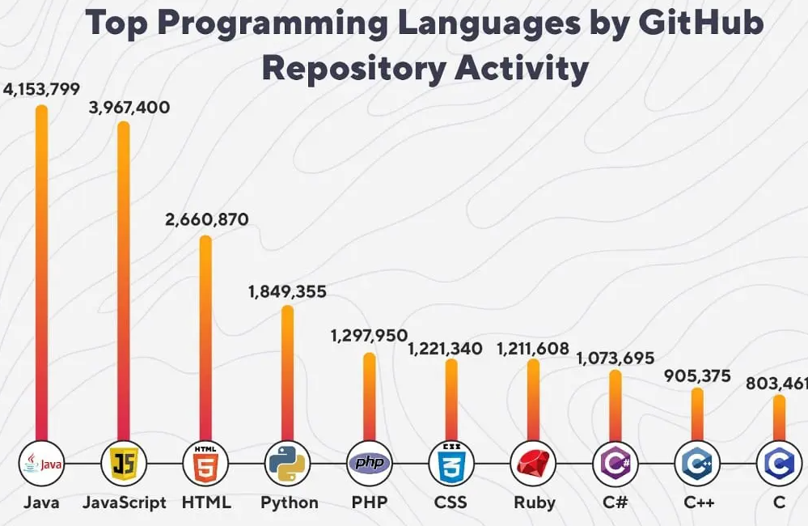
Tanışalım

Slide 10
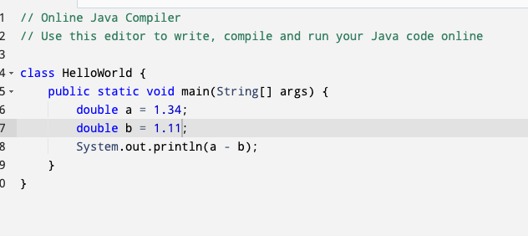
Java Bilirlere 1 Soru

Slide 11
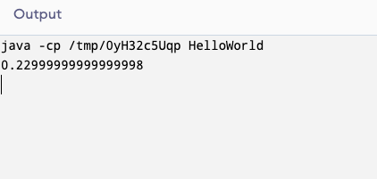

Slide 12

Mühendis Tanımı
Sosyal, teknik, ticari sorunlara çözüm üretmeye çalışan, analitik düşünme yeteneğine sahip, bilimin ışığında ortaya yeni ürünler çıkaran kişilere mühendis denir.

Slide 13
Bir Sorun
Uygulamamız çok hafıza tüketiyor, hafıza yetersiz hataları alıyoruz ne yapmalıyız?

Slide 14
Akla Gelen İlk Çözümler
Sunucu kapasitesini artıralım (- para)
Kaynak artıralım (- para)
Kapat aç yapalım

Slide 15

Mühendis Çözümleri
Sorunun neden kaynaklandığını tespit etmeye çalışalım. Anlık krizi yönettikten sonra neler yapabileceğimize bakalım.

Slide 16
Anahtar Kelimeler
Github (proje açma, commit etme, pull, push temel komutlar)
Nesneye Yönelik Programlama (Object Oriented Programming)
Açık Kaynak Proje (Open Source Project)
Loglama mekanizmaları

Slide 17
Mezun Olmadan Bilseniz İyi Olur
SOLID Prensipleri
Design Patterns (Neden var? Ve 1-2 tane örnek)
Test Yazma ile ilgili fikir sahipliği
Agile çalışma kültürü
En az 1 projeyi github ortamına pushlamış ve projeyi anlatabilir halde olmak

Slide 18

Sorularınız

